Slide 1
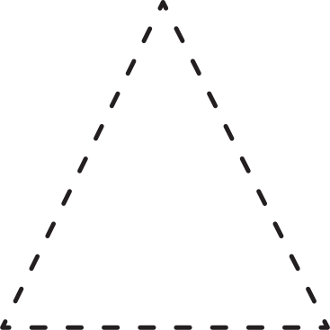
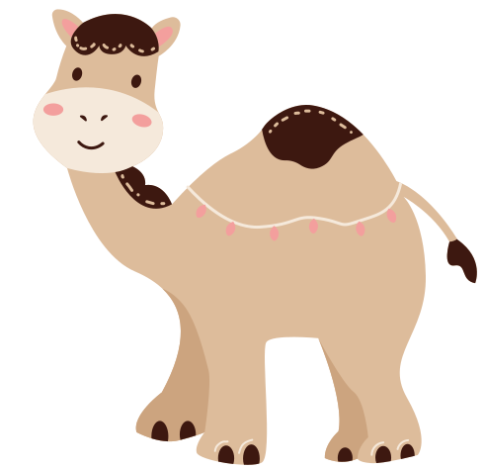
name:
Мен Үшбұрыштар Сала Аламын
Түйеге үшбұрыштарды іздеуге көмектесіңіз.

